Slide 1
Понятие о телевидении
Автор : Санчило Марианна Анатольевна
Учитель физики МБОУ СОШ № 3
пгт Кавалерово Кавалеровского МР
Приморского края
Notes:
Презентация создана для сопровождения урока физики «Понятие о телевидении» в 11 классе (базовый уровень)

Slide 2
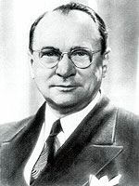
«Отец» современного телевидения
Американский инженер русского происхождения
Владимир Козьмич Зворыкин
29.07.1888 - 29.07.1982
Notes:
Владимир Козьмич родился в Муроме в семье купца первой гильдии Козьмы Алексеевича Зворыкина, который торговал зерном, владел пароходной компанией на реке Оке и был председателем Муромского общественного банка]. В раннем возрасте проявил тягу к физике, во время деловых поездок с отцом между Муромом и Нижним Новгородом чинил неисправности в электросети его судов.

Slide 3
120 изобретений
факс,
сканер,
цветное телевидение,
приборы ночного видения,
электронный микроскоп.
иконоскоп ,
кинескоп.
Notes:
В. К. Зворыкину принадлежат более 120 патентов на различные изобретения. Он получил большое число различных наград.

Slide 4
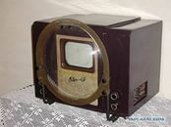
Чёрно-белый телевизор КВН-49
Notes:
КВН-49 был черно-белым телевизором, который серийно выпускался с 1949 по 1960 годы. Разработка КВН-49 велась в Ленинграде, во Всесоюзном НИИ телевидения. Рабочая группа состояла из трех инженеров – Кенигсона, Варшавского и Николаевского. Отсюда и аббревиатура (КВН) ставшая маркой первого советского телевизора. Не отличался КВН-49 и надежностью. Хотя его и выпускали на специализированном радиозаводе во Владимирской области, более половины поставленных на рынок телевизоров сразу попадали на гарантийный ремонт. В шутку даже название телевизора стали расшифровывать как «Купил – Включил – Не работает».

Slide 5
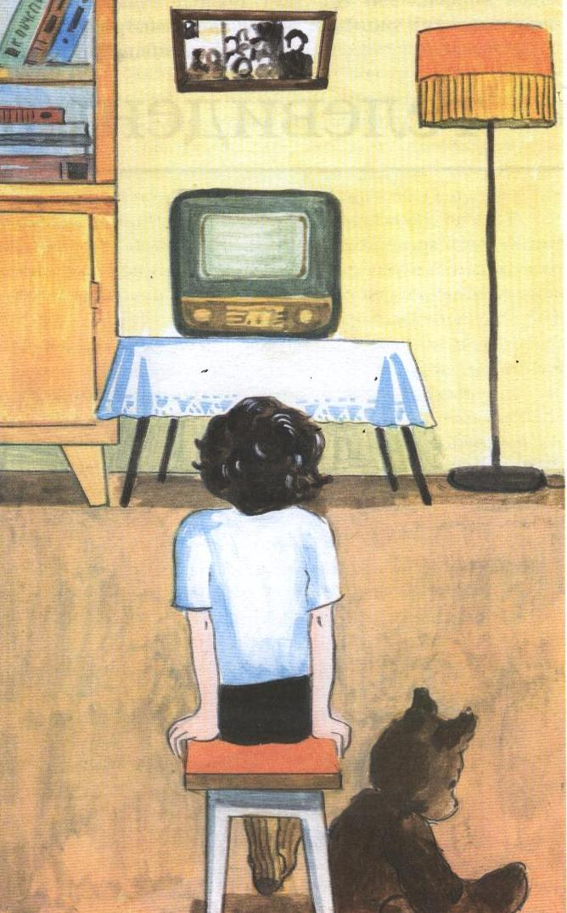
Борис Минаев «Эра телевидения»
Notes:
Ученица читает отрывки из рассказа «Эра телевидения» Б. Д. Минаева «Детство Лёвы» 2001 г.

Slide 6
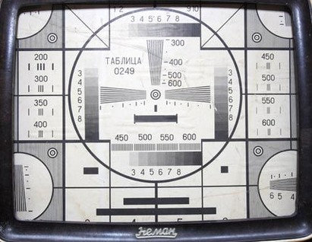
Я садился и изучал таблицы, стараясь разгадать тайну сочетания цифр

Slide 7
Телевидение
«давало людям возможность сидеть всем вместе и быть семьей» , несло им культуру, знания, информацию и положительно воздействовало на формирование общественного мнения, как это произошло в конце 1960-х годов, когда американцы увидели по телевидению все ужасы вьетнамской войны и в США развернулось широкое антивоенное движение, которое сильно повлияло на принятие администрацией Р.Никсона решения об окончании этой войны.

Slide 8
О своём изобретении
«Я создал монстра, способного промыть мозги всему человечеству. Это чудовище приведет нашу планету к унифицированному мышлению… Ты оцениваешь действительность по тем, кого ты видишь на экране, кого слушаешь. Иногда ты споришь с ними, возражаешь и даже, кажется, побеждаешь в споре. Но это – только видимость. Главный – тот невидимый, кто нажимает на кнопки. Это он определяет, кого показывать и что говорить для достижения своих целей. Из сотен говорящих он, невидимый, выбирает тех, кто нужен ему, а не тебе, мне или истине. Он выбирает тех, кто втягивает тебя в болтовню о чепухе вместо обсуждения сути дела».

Slide 9
В. К. Зворыкин о своём изобретении
«Я никогда бы не позволил своим детям даже приближаться к телевизору. Это ужасно, что они там показывают»
Лучшая деталь в телевизоре, добавлял Зворыкин, это - выключатель

Slide 10
Спасибо за внимание

